Slide 1


Cách tạo DataContext và kết nối cơ sở dữ liệu Microsoft SQL Server

Slide 2
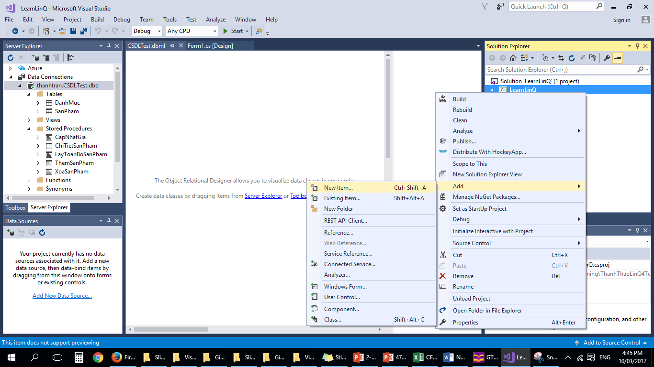
Nội dung

Slide 3
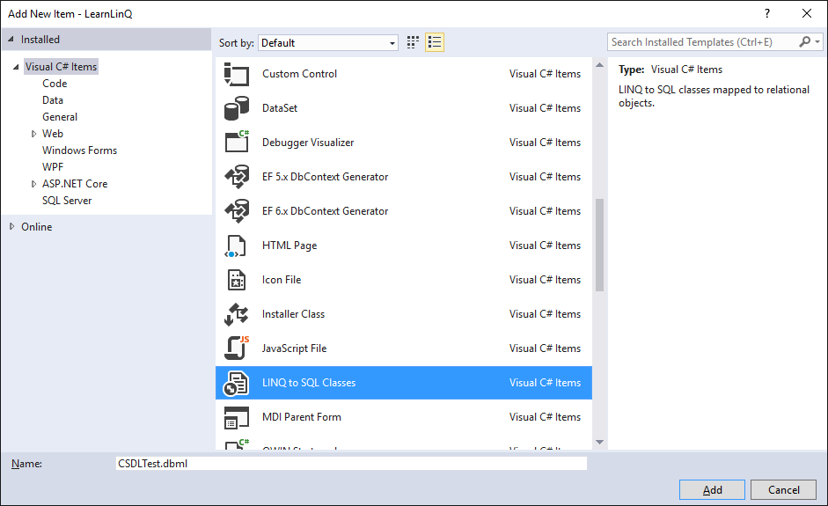
Nội dung

Slide 4
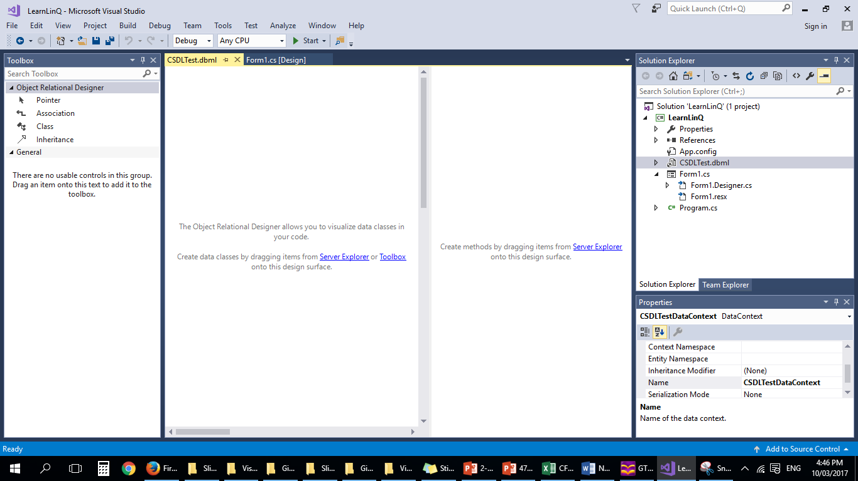
Nội dung

Slide 5
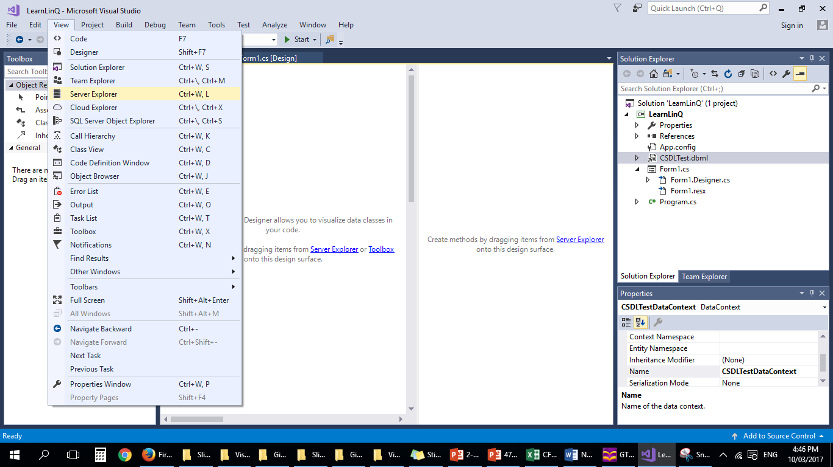
Nội dung

Slide 6
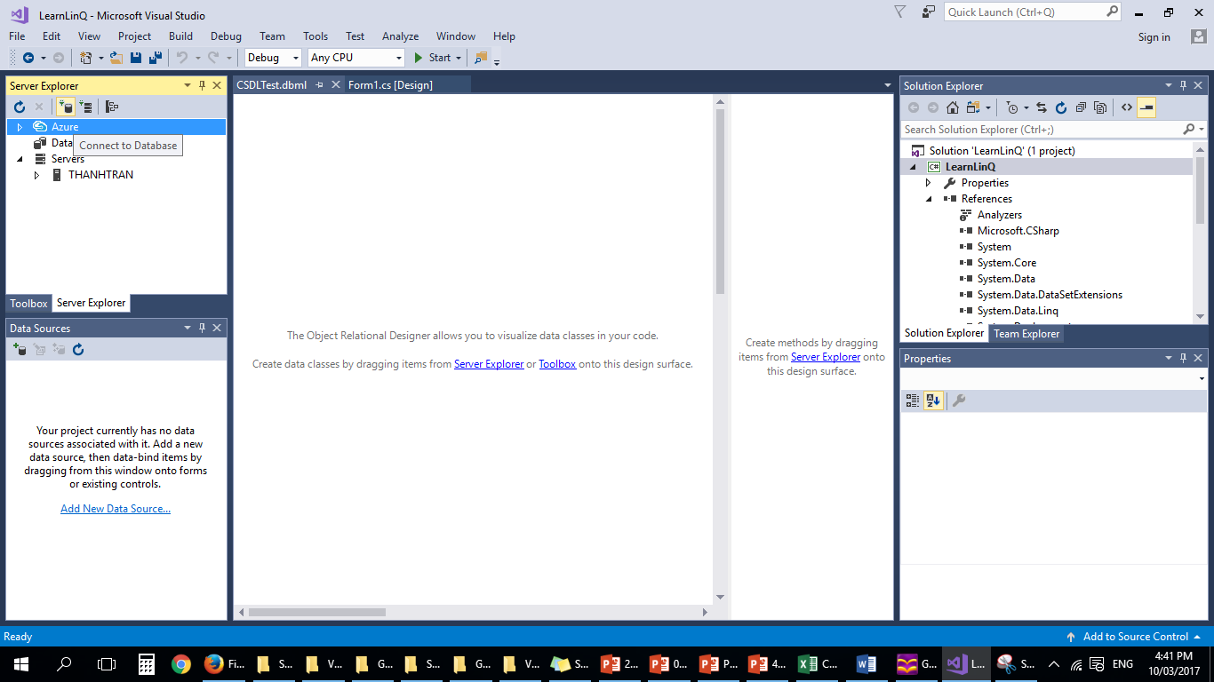
Nội dung

Slide 7
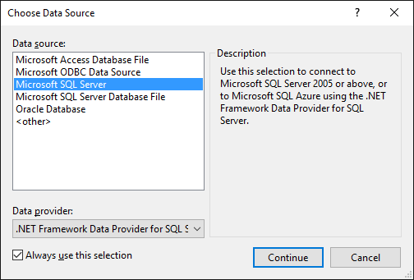
Nội dung

Slide 8
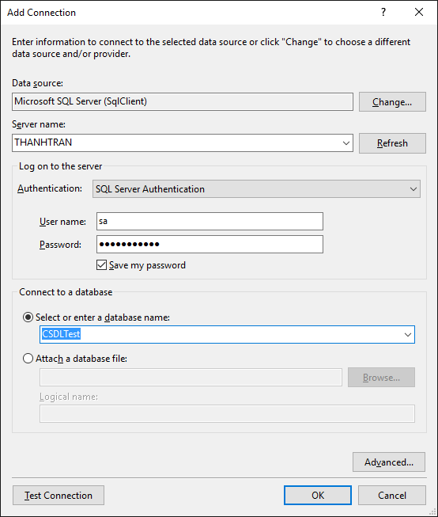
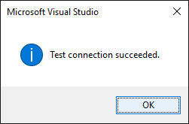
Nội dung

Slide 9
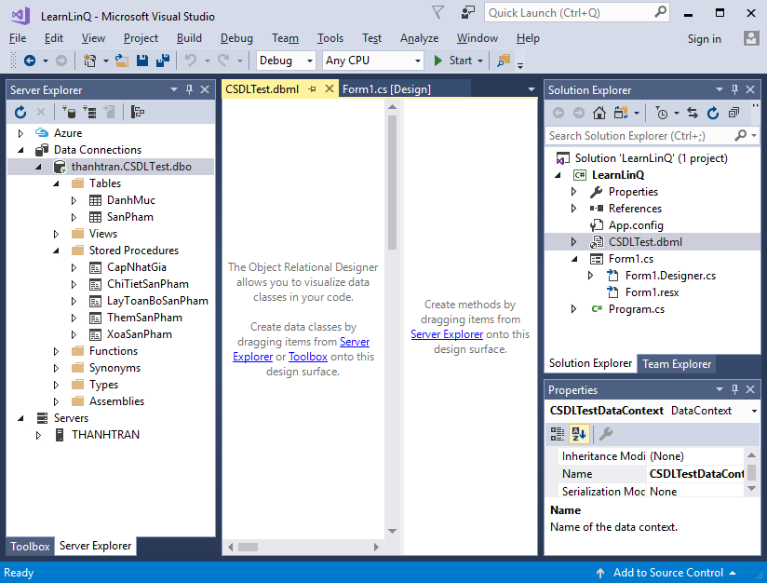
Nội dung

Slide 10
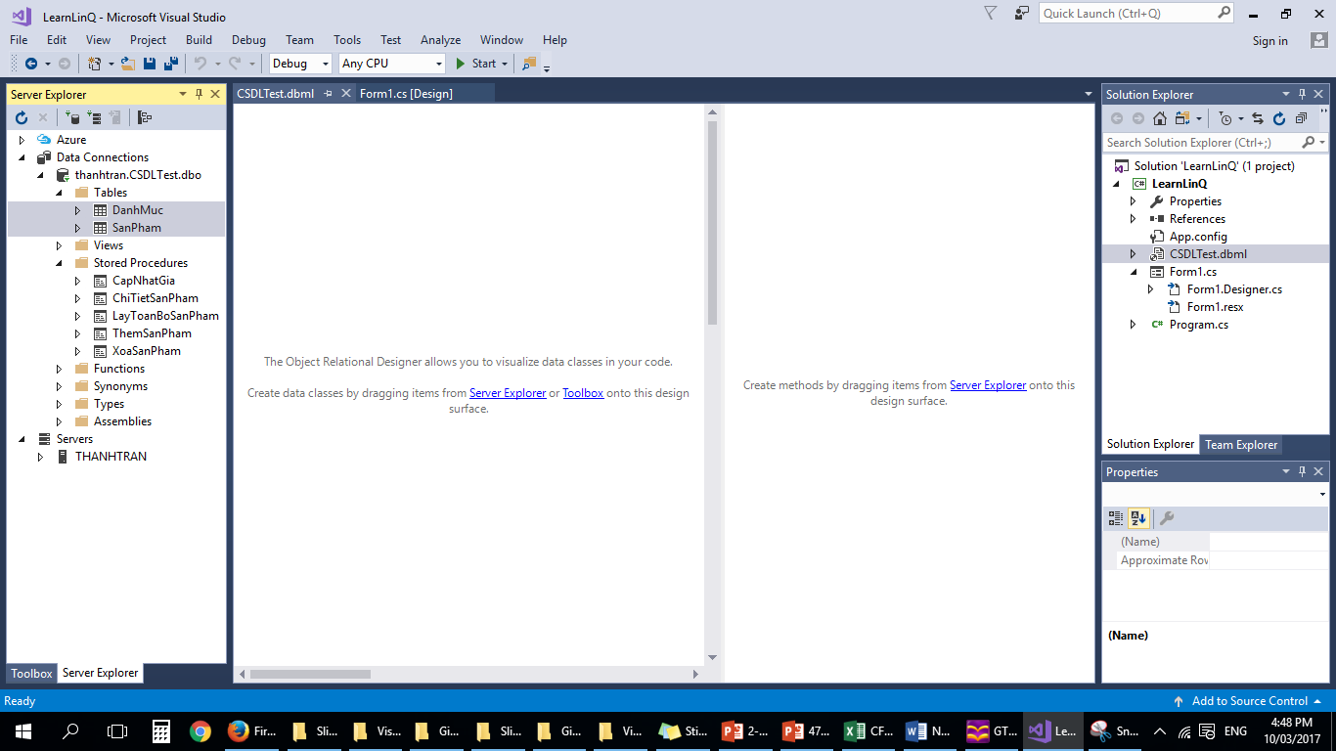
Nội dung

Slide 11
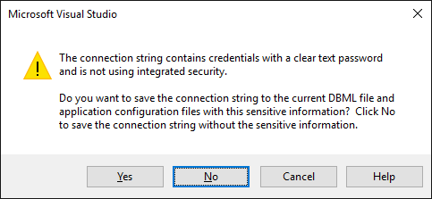
Nội dung

Slide 12
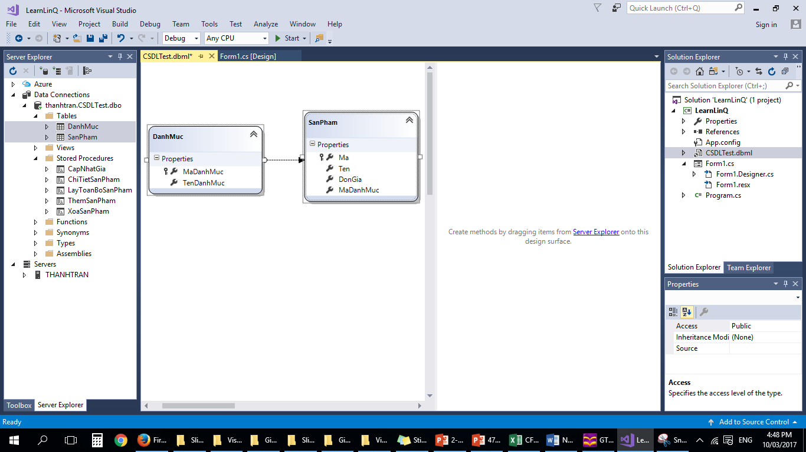
Nội dung

Slide 13


Hey! Coding is easy!
END

